Slide 1
Социальный интеллект у подростков
Подготовила:
педагог-психолог МБОУСОШ№3Багаджиян М.А.

Slide 2
Понятие « социальный интеллект » Социальный интеллект — это набор навыков и способностей, которые помогают подростку эффективно взаимодействовать с другими людьми и грамотно строить межличностные отношения.

Slide 3
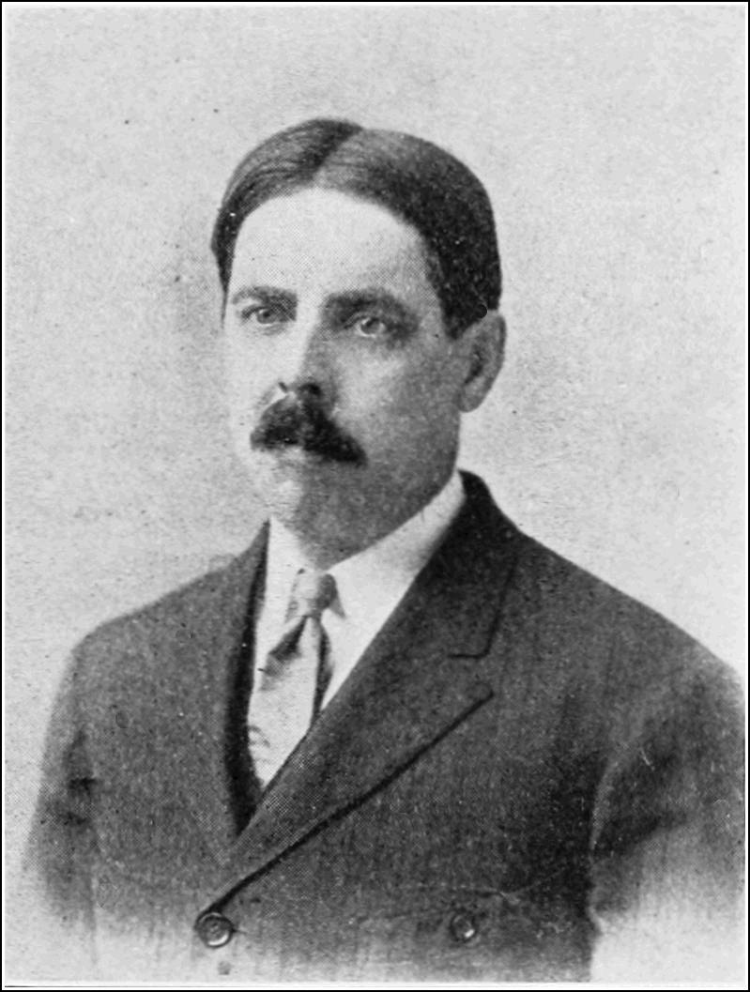
Впервые в 1920 году в психологию ввел понятие социальный интелльект американский психолог Эдвард Ли Торндайк. Он расценивал его как мудрость в межличностных отношениях,так называемую «дальновидность».
В 1940 годах тему эмоционального интеллекта поднял американский ученый,врач психиатр Дэвид Векслер.Он известен всем как автор теста на уровень интеллекта, который применяется и в наши дни.Векслер обратил внимание на то, что классический интеллект играет далеко не ведущую роль, когда речь идет о жизни человека в обществе и его успешности.

Slide 4
В понятие социальный интеллект входят следующие навыки:
Понимание правил построения взаимоотношений с людьми;
Правильное поведение в компании;
Умение слушать и слышать;
Понимание своего и чужого поведения;
Способность принимать точку зрения собеседника;
Адаптивность к новым социальным условиям;
Умение анализировать сложивщуюся ситуацию;
Чувствование невербального языка;
Умение грамотно строить диалог и выходить из конфликтов;
Открытость новому опыту.

Slide 5
Социальный интеллект базируется на таких личностных качествах как:
Активность;
Эмпатия;
Адаптивность;
Коммуникабельность;
Некритичность;
Самоуважение.

Slide 6
Социальный интеллект является приобретенным свойством личности. Он появляется с момента рождения и развивается в процессе его жизнедеятельности, с возрастом претерпевая значительные изменения. Социальный интеллект, является важным компонентом, обуславливающим успешность социального взаимодействия человека с окружающей его социальной средой. Социальный интеллект является формируемым образованием, и может быть изменён при правильном подходе к воспитанию ребёнка.

Slide 7
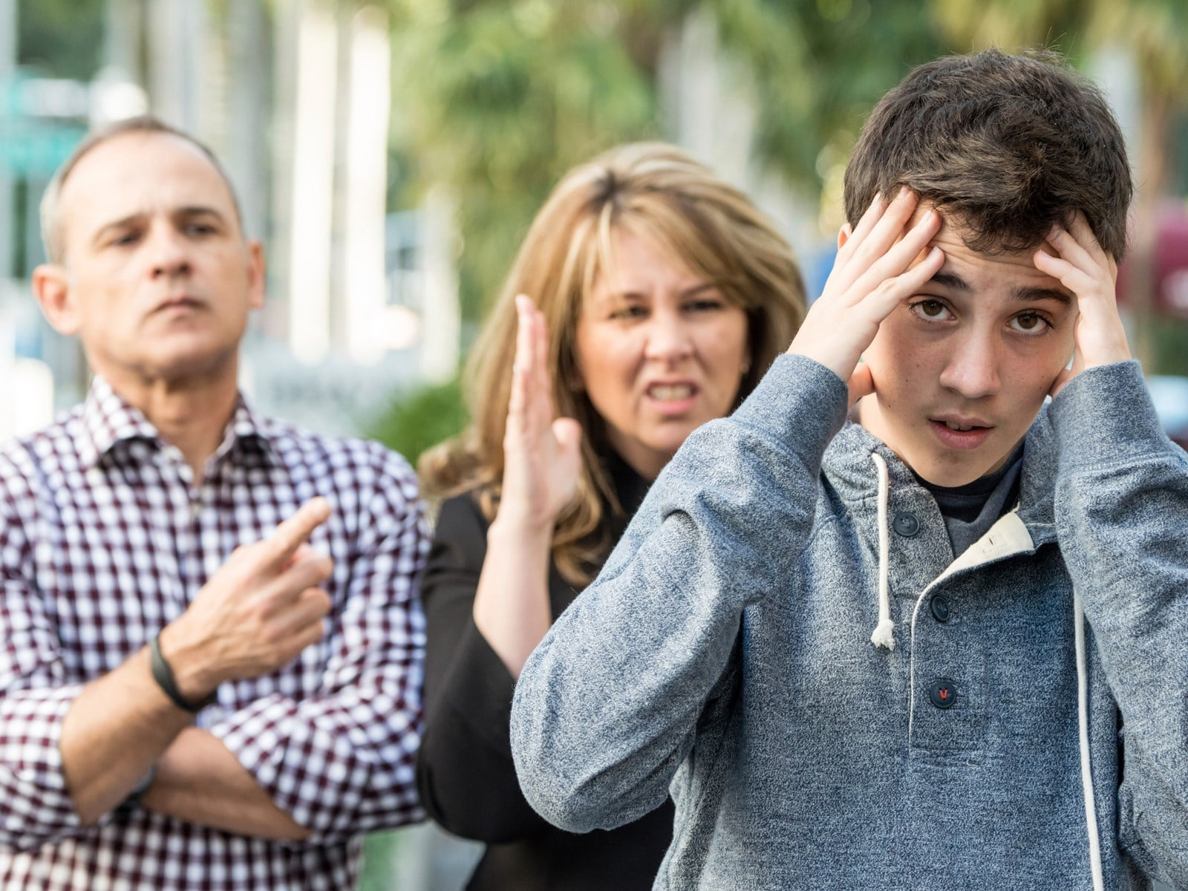
Подростковый возраст, является кризисным, и именно в этом возрасте происходят глобальные изменения в психике человека.Развитие социального интеллекта в этом возрасте замедляется в связи с тем, что у детей начинаются изменения,связанные с возрастным кризисом.В этом возрасте снижается способность к решению конфликтов,увеличивается впечатлительность.
Подростки становятся более требовательными к окружающим и конфликтными.
На ступени подросткового возраста, происходит окончание процесса формирования практически всех психических свойств организма человека. И зависимости от того, насколько качественно эти новообразования будут сформированы, настолько успешной и продуктивной будет дальнейшая жизнь человека

Slide 8
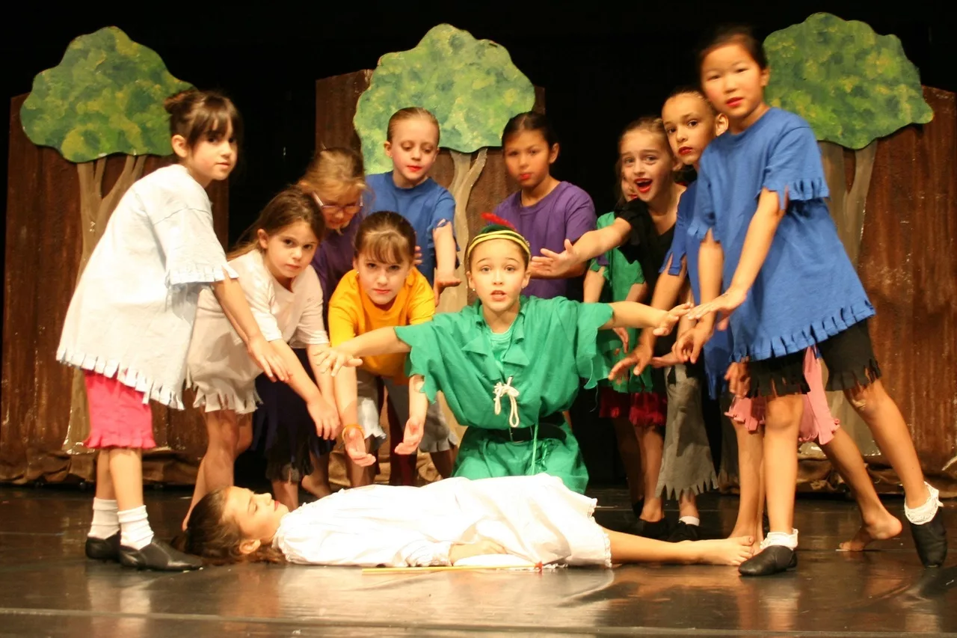
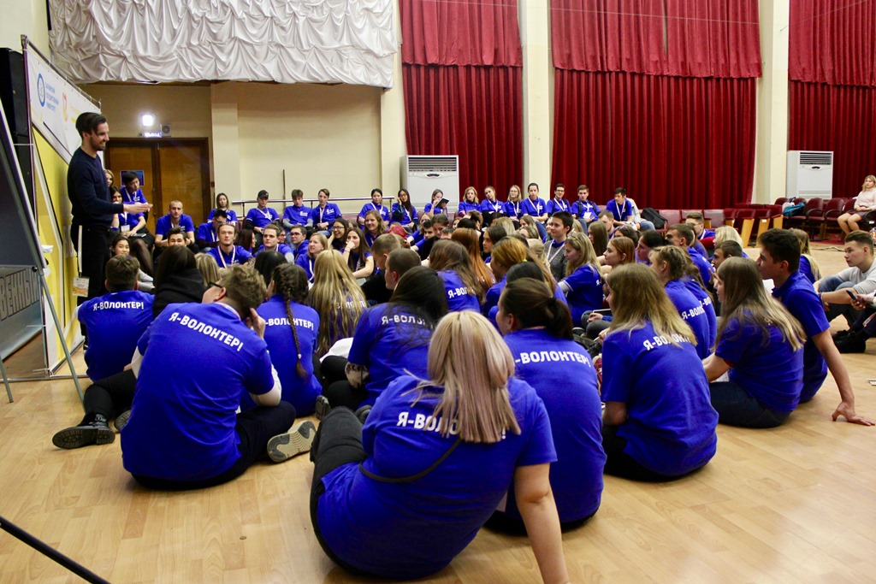
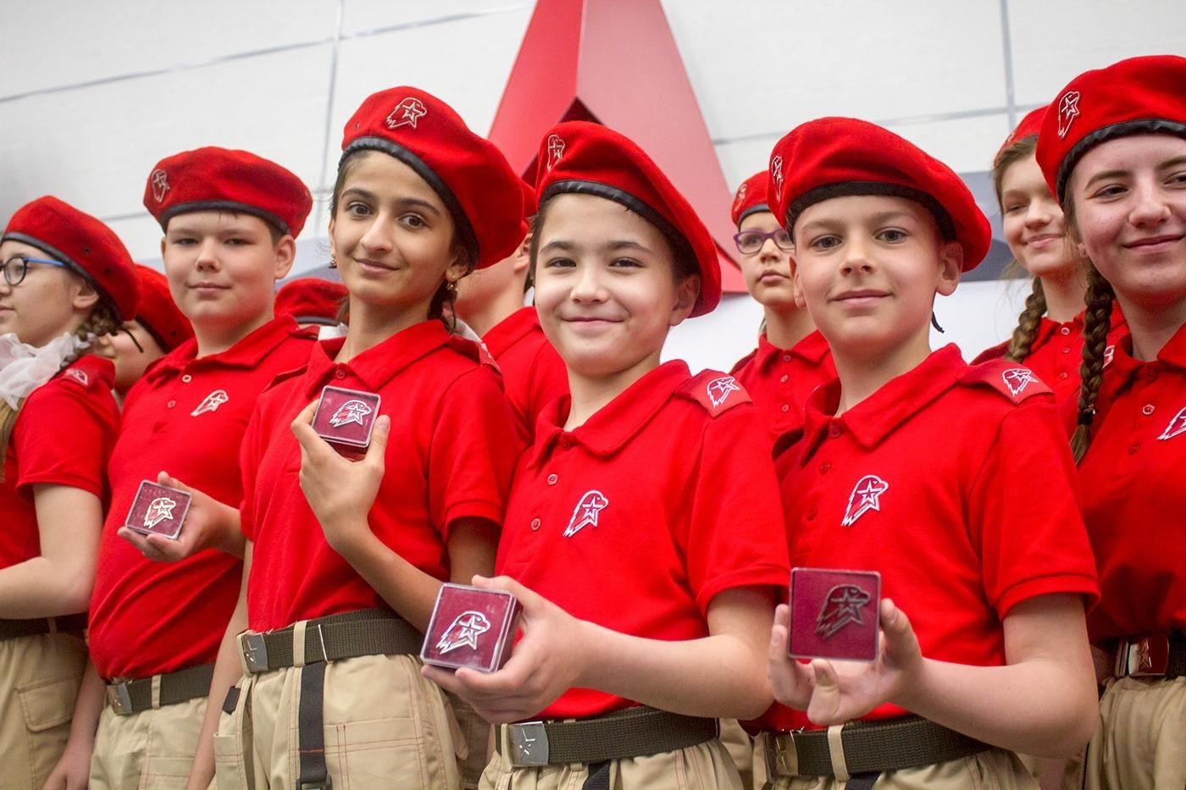
Основные условия развития социального интеллекта в школе- это организация и реализация командной работы, создание атмосферы доверия и хороший пример окружения. Участие подростков в волонтерском движении, туристической деятельности, военно-патриотических клубах,кружках по интересам(робототехника, театральный и тд).

Slide 9
Формирование социальных качеств в семье 1.Эмпатия- умение абстрагироваться от собственных эмоций и чувствовать состояние другого человека.Это чувство помогает подростку адаптировать своё поведение под ситуацию.Для развития эмпатии родителям необходимо много говорить с детьми, разбиратьповедение героев книг и фильмов,реальных людей в той или иной ситуации. 2.Работа в команде помогает подросткам лучше чувствовать окружающих людей.Они учаться уважать труд товарищей, берут свою долю ответственности за общий результат команды. 3.Умение просить помощи. Важно взращивать в подростках уверенность в себе,смелость проявляться.Важно чтобы подросток не боялся и не стеснялся обратиться за помощью к педагогу,взрослому попросить обьяснить то,что он не понял на занятии. 4.Умение делиться. Этот навык необходим для установления контакта в обществе и для воспитания в личности таких качеств как щедрость,человеколюбие,сочувствие. 5.Уважение к чужим границам.Осваивание социальных норм,контроль своего поведения.Беседа родителей с подростками и на реальных примерах обьяснять, в каких моментах его поведение затрагивает личные границы других людей.

Slide 10
Как развить в подростке социальный интеллект: 7 советов психолога Успеха в жизни часто добиваются люди, от которых этого не ждали ни учителя, ни родители. Социальный интеллект, в отличие от формального, можно развивать. И начинать это делать лучше с раннего возраста. Как именно?
Обратить внимание на то, с кем и как общается ребенок. Для начала нам нужно занять максимально объективную позицию и посмотреть на круг общения подростка. Где и с кем он проводит свободное время? Есть ли у него реальные (а не виртуальные) друзья, с которыми он регулярно встречается, ходит к ним в гости? Есть ли у него возможность самостоятельно выбирать друзей? Или мы проводим тщательную ревизию его знакомств и в попытке уберечь от дурного влияния запрещаем общаться с «неровней», «плохими» мальчиками и девочками? Умеет ли он выходить из трудных ситуаций, разрешать конфликты или бежит за помощью к родителям?

Slide 11
Расширять круг общения подростка. Ограничивая контакты подростка, мы тормозим развитие его социальных навыков. Подрастая, он выходит в мир, не понимая, как в нем жить и как взаимодействовать с людьми, которые живут в этом мире. На тренировках по айкидо существует правило: каждый спортсмен должен отработать один и тот же прием с максимальным количеством спарринг-партнеров, потому что с каждым из них это будет немного по-другому — спортсмен учится видеть сильные и нащупывать слабые стороны противника, приноравливаться к его росту, весу, скорости, а заодно находить свои преимущества. Именно поэтому подросток должен общаться с людьми разного возраста, разного материального достатка и культурного уровня. Он должен отрабатывать свои социальные навыки.

Slide 12
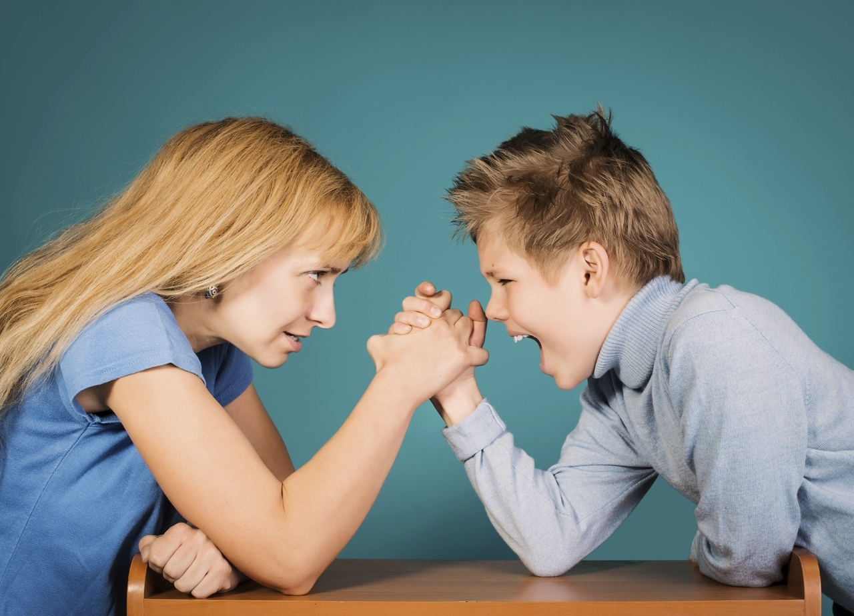
Давать опыт различных социальных ситуаций. Отношения с людьми — это всегда риск. Все мы разные, кому-то ты нравишься, а кого-то раздражаешь и отталкиваешь. Кто-то может относиться к тебе доброжелательно, а кто-то строить козни. Для полноценного развития детям необходимы незапланированные, неожиданные, порой даже конфликтные ситуации. Опыт попадания и выхода из таких ситуаций помогает выработать социальный иммунитет. Подрсток подрался — не будем спешить разбираться, кто прав, кто виноват. Лучше расспросим его, что случилось, и вместе обсудим, как можно было разрешить конфликт мирно и как вести себя в будущем.

Slide 13
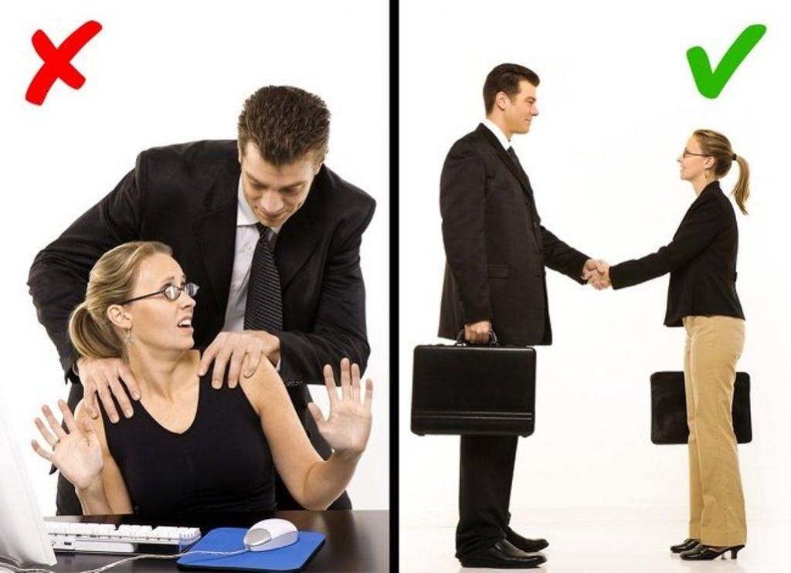
Научить соблюдать границы в общении. Для успешного социального взаимодействия подростку очень важно научиться понимать границы личного пространства других людей и стараться их не нарушать. Особенно это касается границ незнакомых людей — в общественных местах, на улице, в ресторане, в самолете, поезде.

Slide 14
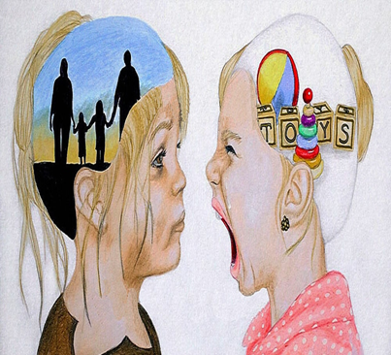
Учить понимать свои чувства и чувства других людей. Жизнь ставит перед подростком задачи, для выполнения которых необходимо чего-то добиваться от людей с разными взглядами, ценностями и характером. Чтобы успешно справляться с этими задачами, необходимо уметь понимать и предвидеть поведение других людей, оценивать их мотивацию, намерения и определять, кому можно доверять, а кому нет. Но часто мы сами не знаем, что чувствуем — обиду или гнев, досаду на себя или зависть к другому, радость или удовлетворение. Умение распознавать свои чувства — это очень полезный навык. Только научившись понимать свои чувства, мы можем научиться сочувствовать, то есть понимать чувства других людей.

Slide 15
Научить подростка адекватно реагировать в различных ситуациях общения.
В большом мире ребенку придется самому решать свои проблемы, отвоевывать место под солнцем, определять, кто друг, а кто нет. Где-то придется отступить в сторону, где-то нужно договориться и пойти на компромисс, где-то активно настаивать на своем и прямо высказывать свое мнение. Для этого в арсенале ребенка должно быть много способов реагирования и совладания с разными ситуациями. Чем разнообразней опыт ребенка, чем больше у него было репетиций, тем убедительнее он сыграет спектакль под названием «жизнь».

Slide 16
Спасибо за внимание.

